Slide 1
Cultura de Paz Experiências Educacionais no Brasil
Audiência Pública
Câmara dos Deputados
outubro de 2015

Slide 2
Cultura de Paz
Tolerância, solidariedade e compartilhamento
Respeito a todos os direitos humanos
Princípio do pluralismo, que assegura e sustenta a liberdade de opinião
Resolução dos problemas por meio do diálogo, da negociação e da mediação
Prevenção às ameaças não-militares para a paz e para a segurança como exclusão, pobreza extrema e degradação ambiental

Slide 3
Cultura de Paz na Educação: Documentos de Referência
Declaração Universal dos Direitos Humanos (1948) – art. 26° Toda a pessoa tem direito à educação. A educação deve visar à plena expansão da personalidade humana e ao reforço dos direitos do Homem e das liberdades fundamentais e deve favorecer a compreensão, a tolerância e a amizade entre todas as nações e todos os grupos raciais ou religiosos.
Declaração dos Direitos da Criança (1959) – proteção da criança para a garantia do seu desenvolvimento físico, mental e social: direito a amor, educação, moradia, alimentação, assistência médica e lazer para crescer em espírito de solidariedade, compreensão, amizade e justiça.
Plano Nacional de Direitos Humanos (2009) – Eixo III - Promoção dos direitos de crianças e adolescentes para o seu desenvolvimento integral, de forma não discriminatória, assegurando seu direito de opinião e participação
Plano Nacional de Educação (2014) – Meta 7.23 – Fomentar a qualidade da educação básica inclusive por meio da promoção da cultura de paz e um ambiente escolar dotado de segurança para a comunidade

Slide 4
Cultura de Paz
Dimensões da Proposta Educativa
(www.criatividade.mec.gov.br)

Slide 5
Projeto Pedagógico
Responsabilidade coletiva na construção e gestão de projeto político-pedagógico democrático:
Sentido compartilhado de educação, que orienta a cultura institucional e os processos de aprendizagem e de tomada de decisão, garantindo-se que os critérios de natureza pedagógica sejam sempre preponderantes.

Slide 6
Currículo
Voltado para o desenvolvimento integral das pessoas;
Posicionamento da organização como espaço de produção de conhecimento e cultura da comunidade;
Visão de sustentabilidade social, econômica, ecológica, cultural por uma nova forma de relação do ser humano com o contexto planetário.

Slide 7
Ambiente
Manifestação física da intenção de educação humanizada e potencializadora da criatividade;
Promoção do aprendizado e da convivência enriquecedora das diferenças;
Diálogo permanente entre todos;
Promoção do bem-estar de todos.

Slide 8
Metodologias
Voltadas para fortalecer a autonomia;
Que reconhecem o estudante como protagonista da sua própria aprendizagem;
Que possibilitam a expressão da singularidade;
Que se baseiam em projetos de interesse do estudante, impactam a comunidade e possibilitam novas oportunidades de aprendizado

Slide 9
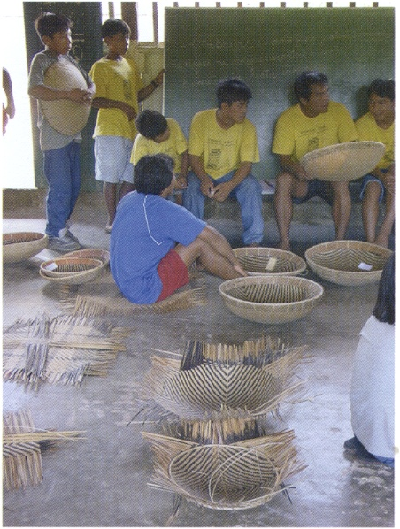
Rede de Direitos
Estratégias intersetoriais e em rede, envolvendo a comunidade, para a garantia dos direitos fundamentais dos estudantes, reconhecendo-se que o direito à educação é indissociável dos demais.

Slide 10
Cultura de Paz na Educação
Experiências Brasileiras

Slide 11
Bairro Educador de Heliópolis São Paulo – SP
Caminhada pela Paz
http://educacaointegral.org.br/experiencias/caminhada-da-paz/
República dos Alunos

Slide 12
Escolas Indígenas do Alto do Rio Nego São Gabriel da Cachoeira - AM
Plano de Manejo elaborado na escola
Livro infantil na língua indígena
http://www.socioambiental.org/pt-br/blog/blog-do-rio-negro/rio-negro-debate-educacao-escolar-indigena-e-territorio-etnoeducacional

